Slide 1
Что за прелесть эти сказки!
Проект в подготовительной комбинированной группе
Выполнили:
Литвинова Н.В.
Яхшибекян Э.С.
Цивенко Т.В.
Ратова И.И.
г. Минеральные Воды 2022г

Slide 2
АКТУАЛЬНОСТЬ ПРОЕКТА
Как бы ни была неоспорима роль воспитателя в начальном приобщении детей к чтению, первым и основным «руководителем» детского чтения является семья. Именно родители читают ребёнку его первые книжки, рассматривают вместе с ним картинки, выбирают и покупают детские книжки, формируя домашнюю библиотеку.
Опрос родителей показал, что только в 27% семей воспитанников существует традиция семейного чтения. Но и там, в основном детям читают только народные сказки, совершенно забывая о великой русской литературе. Нас удивил тот факт, что многие родители знают все сказки А.С.Пушкина, имеют его книги в домашней библиотеке, но не читают их детям, считая это преждевременным. Родители долго считают детей маленькими и думают, что такие произведения не подвластны умам дошкольников. А ведь, ещё С.Маршак сказал «У каждого возраста – свой Пушкин».
Творчество Пушкина открывает и объясняет ребёнку жизнь общества и природы, мир человеческих чувств и взаимоотношений. У детей развивается мышление, память, воображение. Знакомство с произведениями А.С. Пушкина помогает закладывать фундамент русской души – любящей, отзывчивой, восприимчивой к красоте.
Проблема: недостаточный интерес родителей к семейному чтению.
Причины:
Объективные – увлечение интернетом, просмотр телевизионных передач.
Субъективные – недостаточный читательский интерес родителей.

Slide 3
ЦЕЛИ И ЗАДАЧИ ПРОЕКТА
Цель: приобщение детей и родителей к семейному чтению через сказки А.С.Пушкина.
Задачи:
Продолжить знакомство детей с творчеством великого русского поэта А.С.Пушкина.
Обогатить и расширить словарный запас детей.
Помочь детям в овладении средствами звуковой выразительности речи (темп, ударение, сила голоса, интонация).
Стимулировать совместное творчество детей и родителей.
Способствовать поддержанию традиций семейного чтения.
Обеспечить ситуации совместной продуктивной деятельности детей в группе, позволяющей им получить интересный коллективный продукт.
Воспитывать бережное отношение к книге.

Slide 4
Тип проекта: творческий, познавательный, игровой.
Вид проекта: групповой
Сроки реализации проекта: среднесрочный (январь – март)
Участники проекта: дети, воспитатели, учитель-логопед, музыкальный руководитель, родители
Методы реализации проекта:
наглядный: просмотр мультфильмов, альбомов, фотографий, картин;
словесный: беседы с элементами диалога, обобщающие рассказы воспитателей, чтение сказок;
практический: сюжетно-ролевые игры, театрализованная деятельность, продуктивная деятельность.

Slide 5
Ожидаемые результаты:
Развитие интереса к творчеству А.С.Пушкина;
Развитие познавательной активности;
Расширение кругозора;
Развитие творческих способностей;
Формирование эмоциональной отзывчивости;
Создание единого развивающего пространства, включающего детей, педагогов и родителей

Slide 6
ЭТАПЫ ПРОЕКТА:
Подготовительный:
Составление плана работы;
Обсуждение проекта, выяснение возможностей, средств, необходимых для реализации проекта;
Подбор методической, художественной литературы, иллюстративного, музыкального, аудио и видео материала по теме проекта, изготовление дидактических игр;
Оформление презентации по биографии автора и викторины по сказкам А.С. Пушкина;
Подбор материала для изобразительной и продуктивной деятельности;
Опрос родителей и детей о том, какие книги дома читают, есть ли в домашней библиотеке произведения А.С Пушкина;
Разработка памяток для родителей «Что, как и когда читать детям?»;
Опрос детей, выяснить, какие знания и представления имеются у детей о поэте А.С. Пушкине и его произведениях;
Разработка сценария итогового мероприятия.

Slide 7
2. Основной:
Речевое развитие:
1. Чтение сказок А.С. Пушкина: «Сказка о рыбаке и рыбке», «Сказка о мертвой царевне и о семи богатырях», «Сказка о царе Салтане, о сыне его славном и могучем богатыре князе Гвидоне Салтановиче и о прекрасной Царевне Лебеди», «Сказка о золотом петушке», «Сказка о попе и о работнике его Балде».
2. Беседа по сказке А.С. Пушкина «Сказка о царе Салтане».
3.Чтение отрывков стихотворений А.С. Пушкина о зиме: «Зимнее утро», «Зимний вечер», «Зимняя дорога», «Какая ночь! Мороз трескучий», «Идет волшебница-зима», «Зимы ждала, ждала природа».
4. Заучивание стихотворения А.С. Пушкина: «У лукоморья дуб зеленый», «Уж небо осенью дышало»
Социально-коммуникативное развитие:
1. Рассматривание портрета А.С. Пушкина.
2. Рассматривание иллюстраций к сказкам А.С. Пушкина: «Царевна с яблоком. Пробуждение царевны. «Дочка царская жива!», «Воротился старик к старухе», «Избушка там, на курьих ножках» «Там ступа с бабою ягой», «Царевна - Лебедь»,

Slide 8
3.Беседа «Море в поэзии А.С. Пушкина».
4.Речевые подвижные игры: «Шмель», «Подводное царство» эвримическая композиция (музыка К. Сен-Санса),
Игры на звукоподражание «Превращение князя Гвидона».
5.Игра-фантазия «Если б я поймал золотую рыбку».
6.Дидактические игры: «Золотая рыбка», «Шифровки», «Скажи наоборот», «В синем море-океане», «Кого не стало?», «Подбери схему», «Вспомни сказку», «Кто скорее?», «Составь и прочитай слова», «Волшебные предметы», «Найди предметы из сказок Пушкина».
7. Конкурс чтецов отрывков из произведений А.С. Пушкина.
8. Книжная выставка по сказкам А.С. Пушкина.
9. Родительский клуб «Мир сказок А.С. Пушкина» их влияние на развитие речи ребёнка.
Познавательное развитие:
1. Литературная викторина по сказкам А.С.Пушкина;
2. Викторина по математике «Герои сказок Пушкина в цифрах»
3. Видеосалон, просмотр мульфильмов по сказкам А.С.Пушкина: «Сказка о царе Салтане», «Сказка о рыбаке и рыбке», «Сказка о мертвой царевне и семи богатырях», «Сказка о золотом петушке»

Slide 9
4. Исследовательские работы о жизни А.С.Пушкина: «Первые книги», «Откуда брались сказки»
5. Математическая игра по сказкам А.С.Пушкина: «Убери лишнее», «Назови последовательность», игры со счетными палочками (выкладывание кораблика, рыбки), «Посчитай-ка»
Художественно-эстетическое развитие:
1. Лепка: «Белка песенки поет», «Царевна Лебедь», «Лукоморье»
2. Рисование: «Рады мы проказам матушки-зимы», «Ель растет перед дворцом», «Что за прелесть эти сказки!», «Сказочный дворец», «Петушок с высокой спицы»
3. Аппликация, ручной труд: «Сказочный дворец», «Золотая рыбка», «Месяц, месяц, мой дружок»
4. Конструирование: «Град на острове стоит», «Флот царя Салтана», «Новый дом для старухи»
5. Слушание музыки: «Полет шмеля» Н.А.Римский-Корсаков, «Бой с коршуном» П.И.Чайковский, «Море» опера «Садко», русская народная песня «Во саду ли в огороде»
6. Игра-драматизация: «У самого синего моря», «Свет мой, зеркальце, скажи»
7. Игра на музыкальных инструментах: «Во саду ли, в огороде», «Марш Черномора»

Slide 10
Физическое развитие:
1. Подвижная игра «Ручеёк»; «Золотые ворота»
2. Игра – эстафета «33 богатыря»;
3. Малоподвижная игра «Летает, ползает, плавает», «Море волнуется»
Здоровьесберегающие технологии:
1. Дыхательная гимнастика «Ветер, ветер ты могуч…»,
2. Артикуляционная гимнастика, статические и динамические упражнения на все группы звуков: гимнастика для глаз «Шмель», мелкая моторика: штриховка, раскрашивание, рисование по клеткам героев сказок А.С.Пушкина.

Slide 11
Завершающий этап:
оформление выставки детских работ по сказкам А.С. Пушкина «Путешествие по сказкам»;
оформление фото выставки по следам проекта;
развлечение (театрализованная деятельность) «Что за прелесть эти сказки!»
подведение итогов совместной деятельности, обобщение результатов.

Slide 12
Работа с родителями:
Пополнение и подборка материала по теме для книжного уголка, акция «Подари книгу»
Совместная работа детей и родителей рисунки «Ах! Что за прелесть эти сказки!»
Консультация для родителей «Сказки А.С.Пушкина в жизни ребенка»
Вовлечение родителей к подготовке к театральному представлению по сказкам А.С.Пушкина

Slide 13
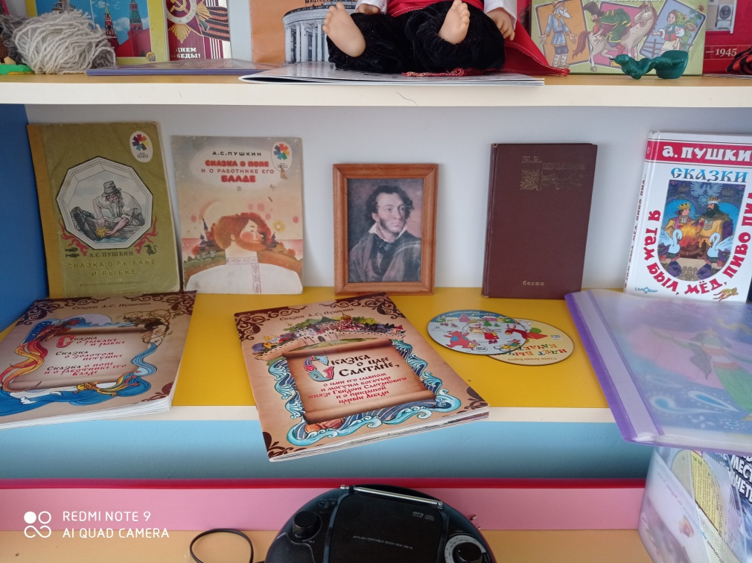
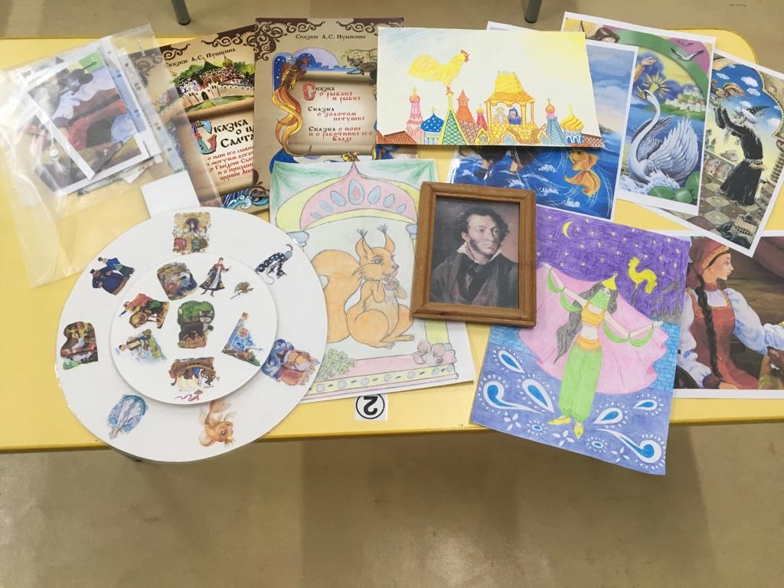
Дидактический материал
Уголок А.С.Пушкина

Slide 14
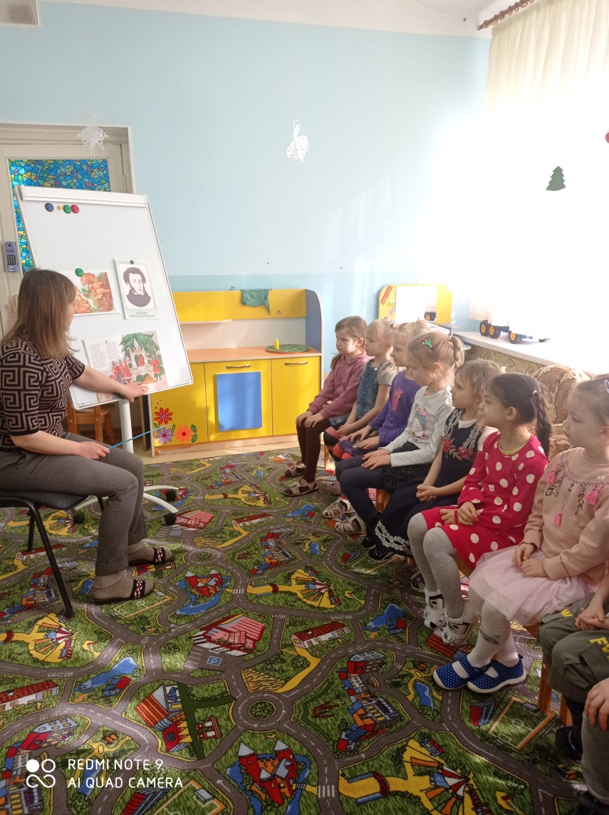
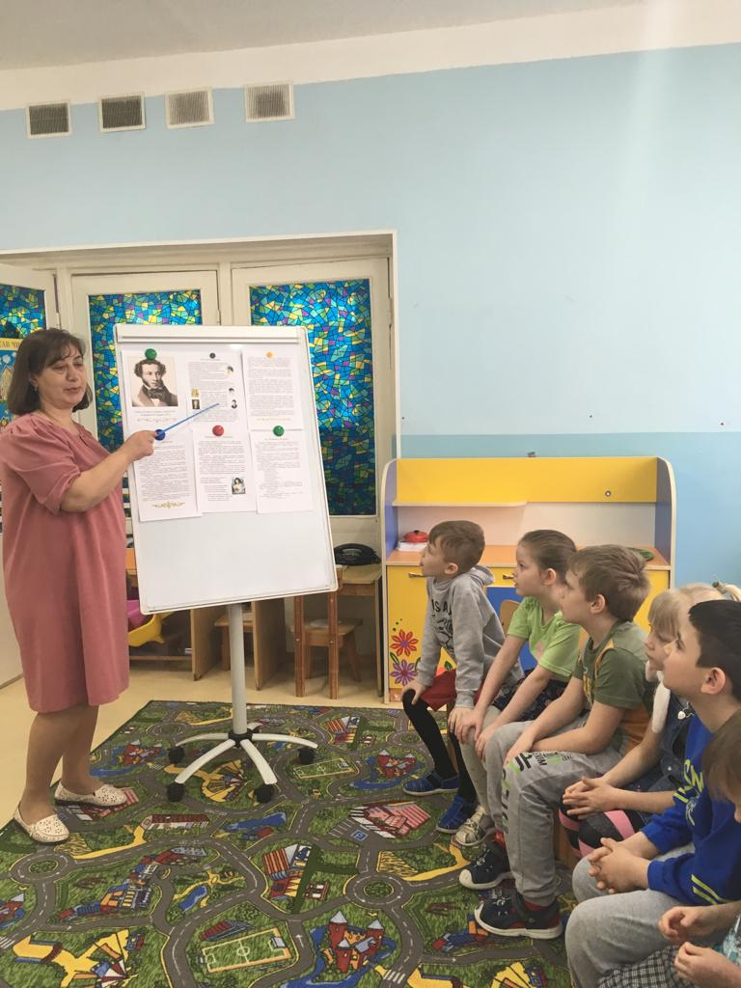
Рассматривание портрета, знакомство с биографией
Беседа по «Сказке о царе Салтане»

Slide 15
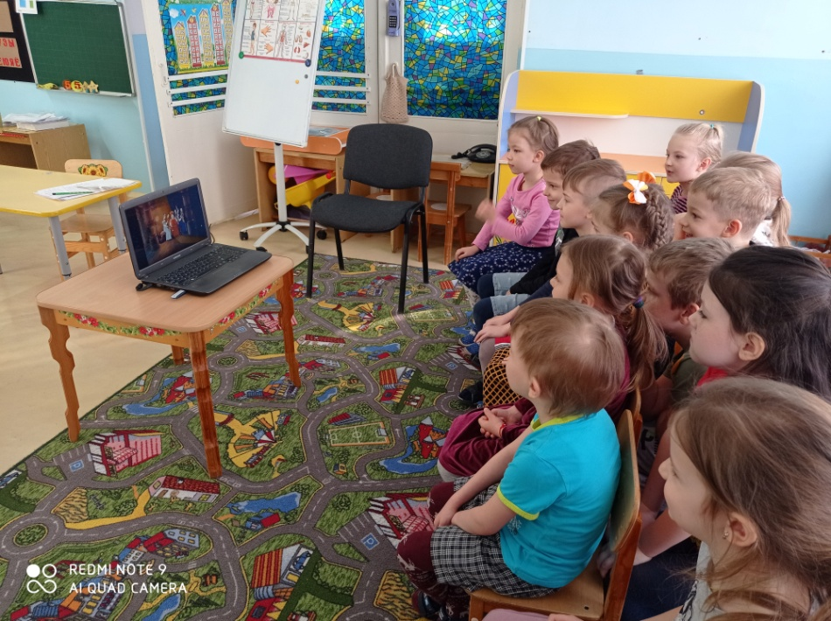
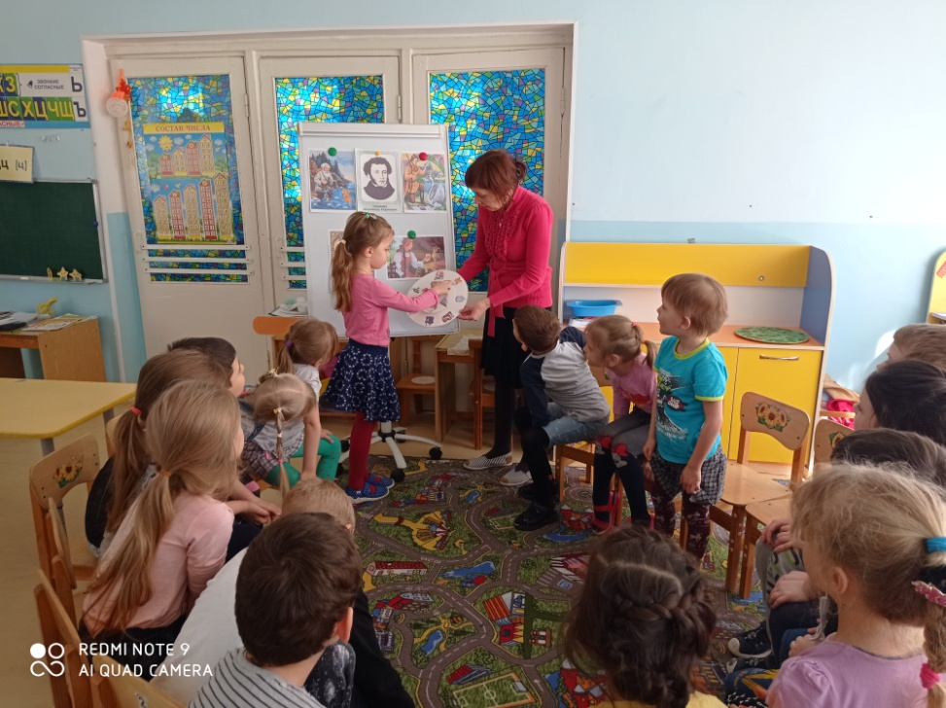
Дидактическая игра
«Найди пару»
Просмотр
мультфильмов

Slide 16
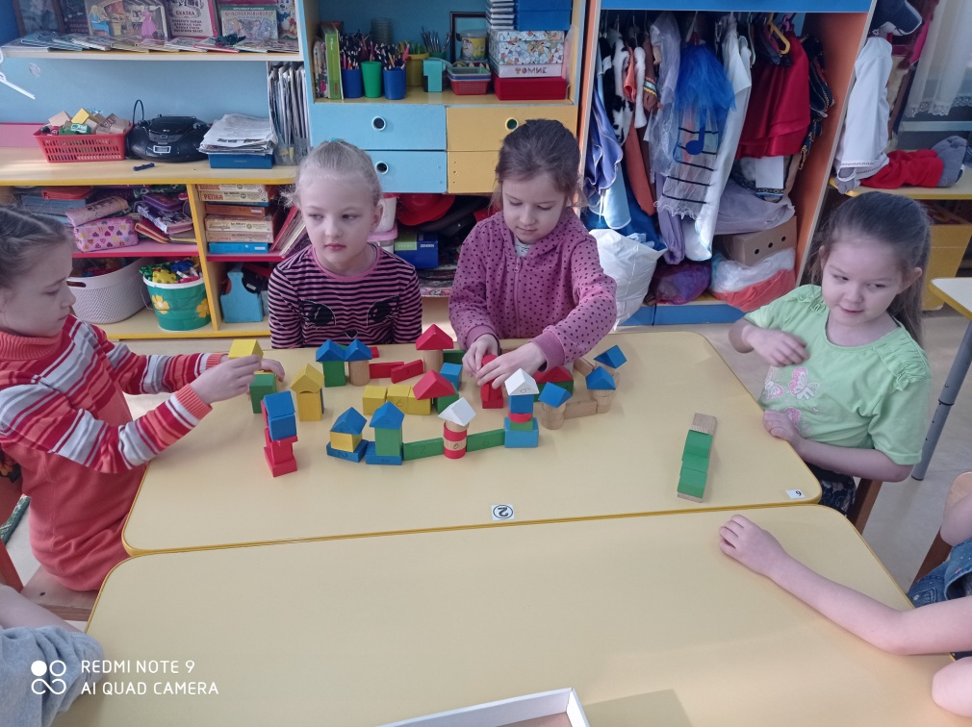
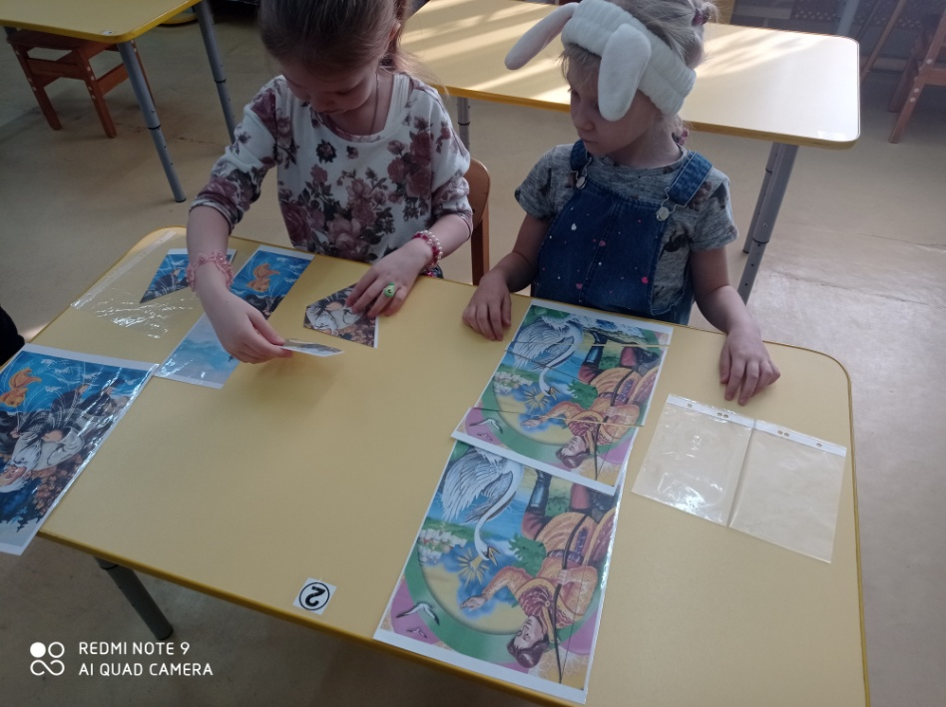
Дидактическая игра
«Собери картинку»
Конструирование «Град на острове стоит»

Slide 17
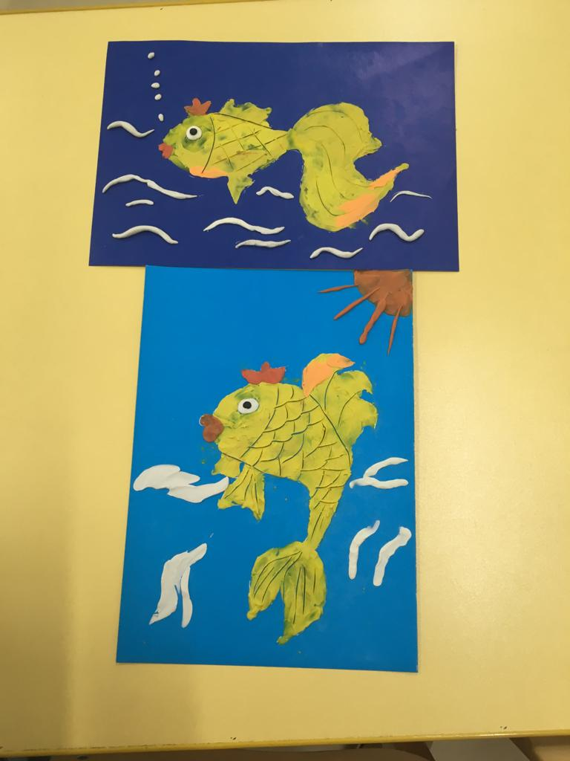
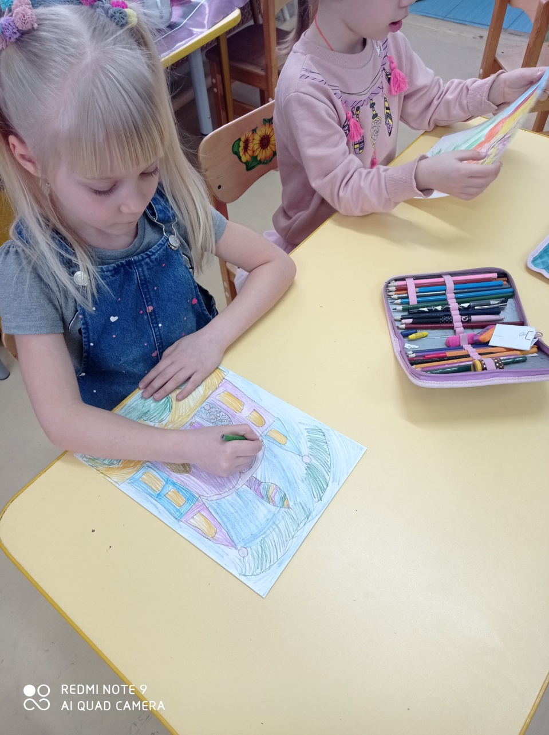
Рисование «Ель стоит перед дворцом»
Пластилинография «Золотая рыбка»

Slide 18
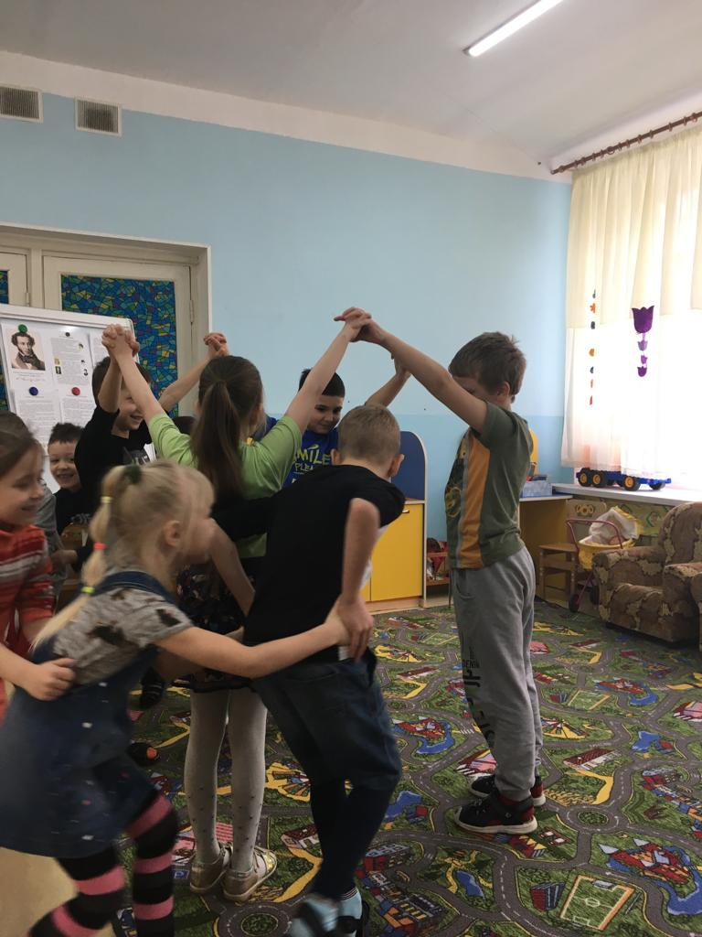
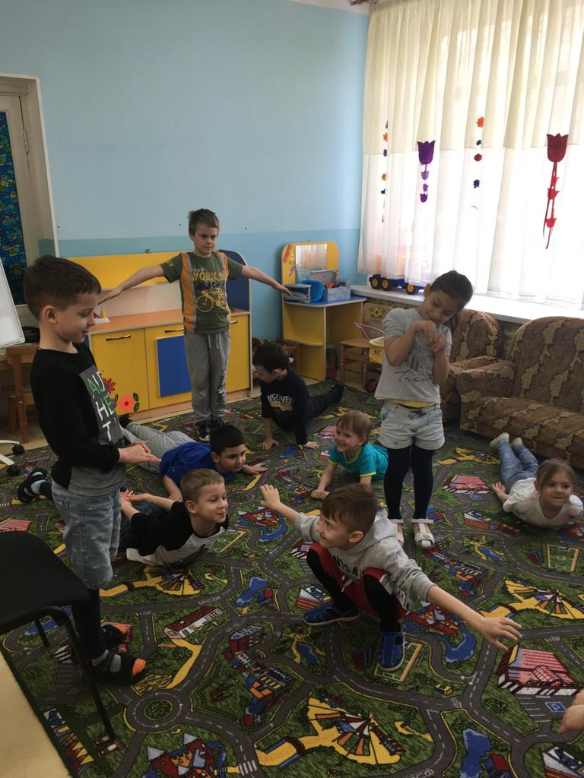
Малоподвижная игра
«Море волнуется»
Народная игра
«Золотые ворота»

Slide 19
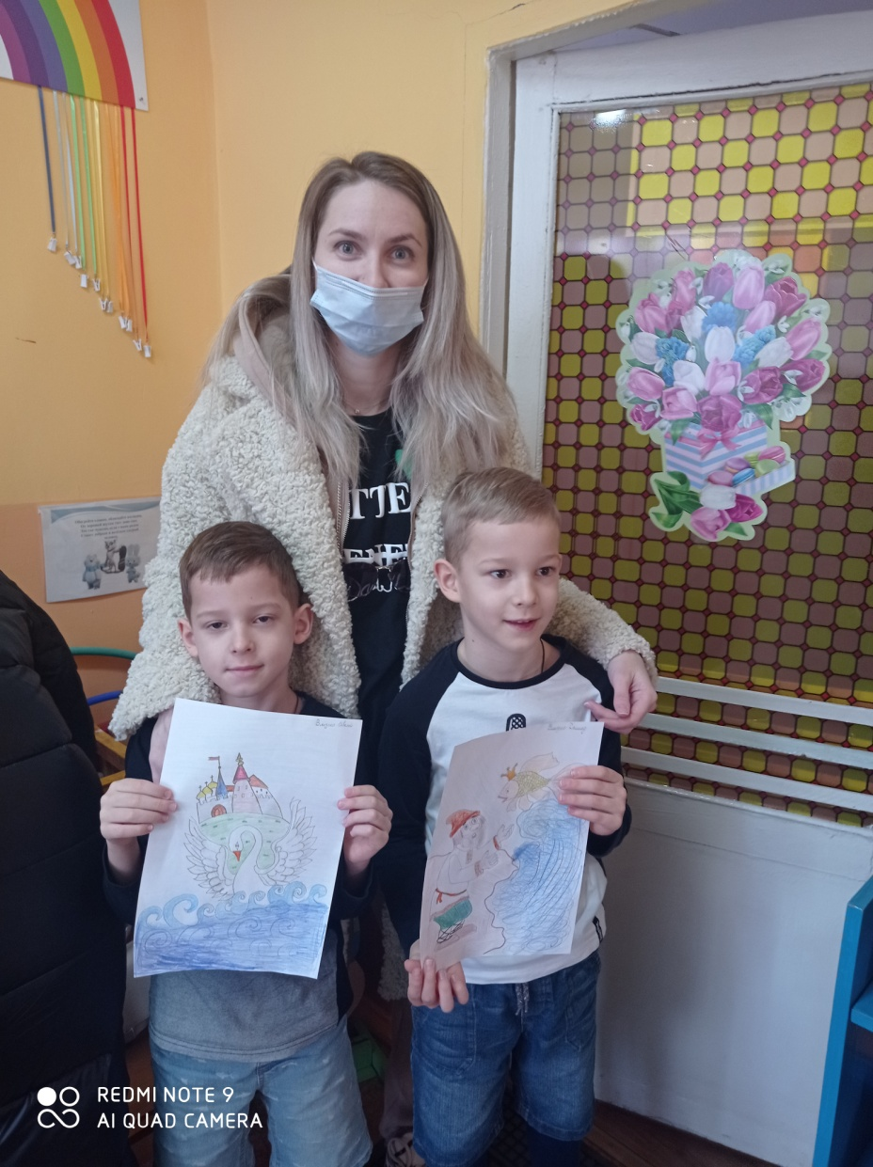
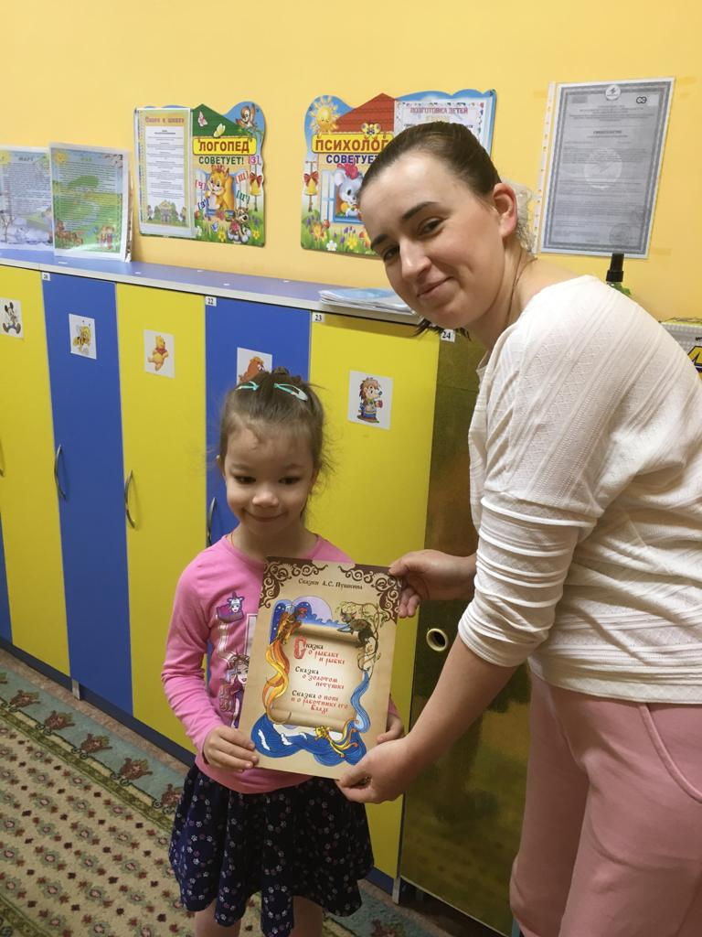
Акция «Подари книгу»
Совместная работа «Ах! Что за прелесть эти сказки!»

Slide 20
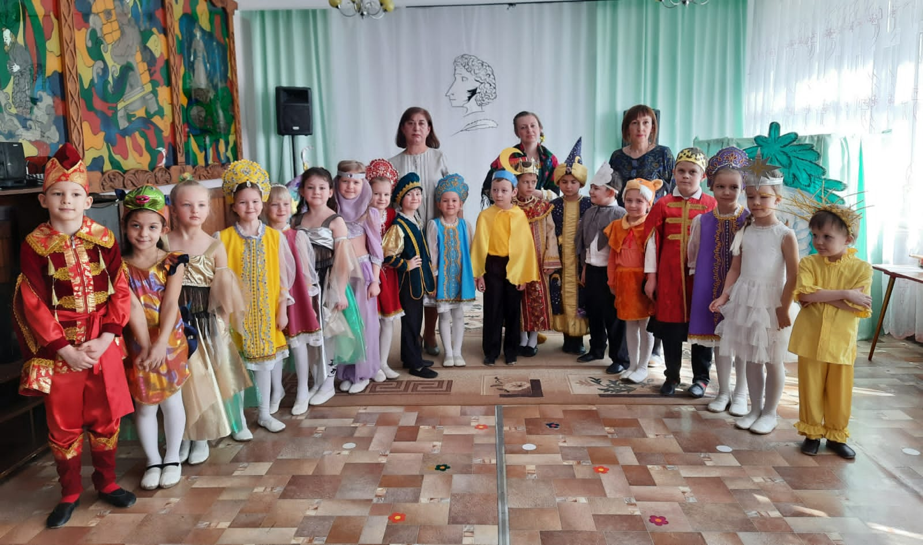
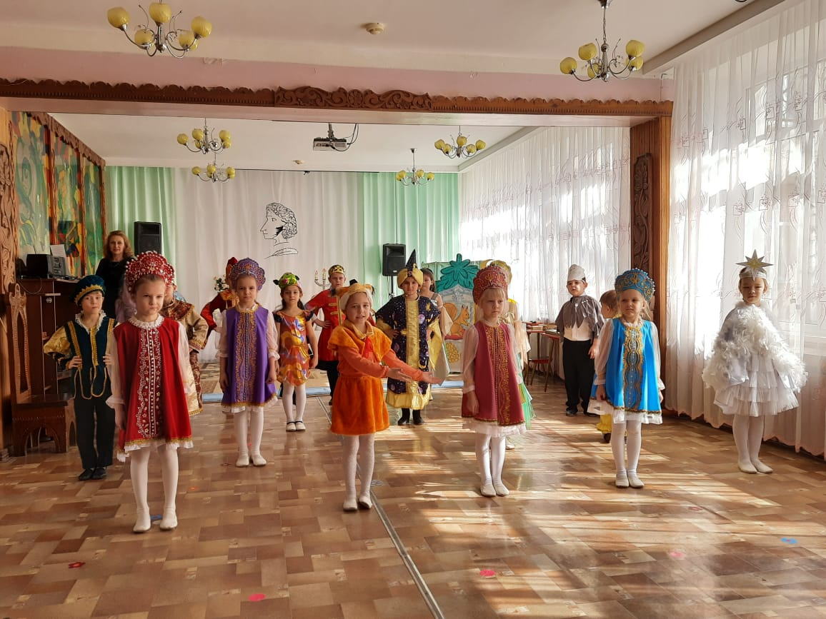
Театрализованное представление «Что за прелесть эти сказки!»

Slide 21
Спасибо за
внимание!

